Slide 1
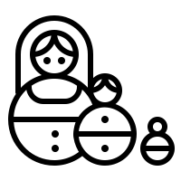
OOP — Inheritance II

Slide 2
Opsamling fra sidste klasse

Slide 3
feedback:
I er velkomne til at komme med feedback til mig i klassen eller på mail.
I kan også sende en skriftlig klage eller booke en snak med vores uddannelseschef, Bård.

Slide 4
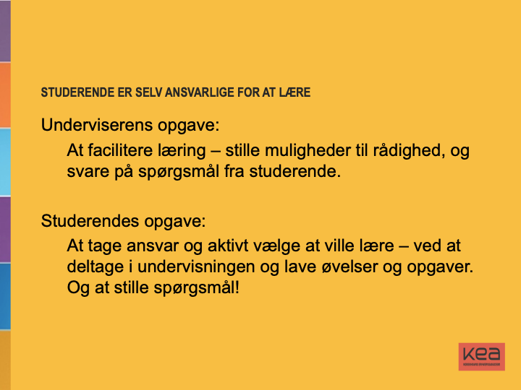

Slide 5
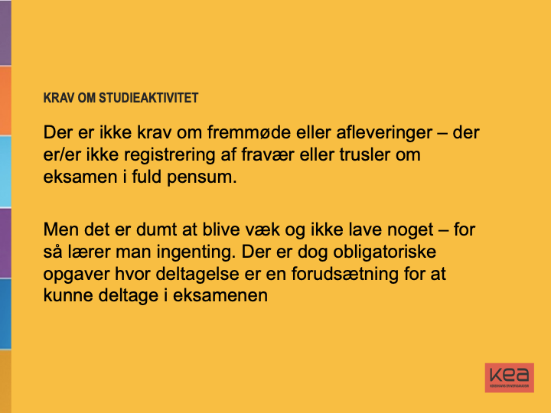

Slide 6
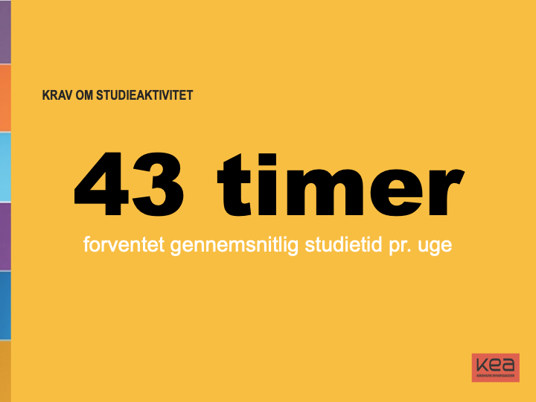

Slide 7
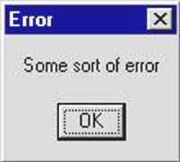


Det er hårdt og svært at lære, især programmering
Noget af det allervigtigste er faktisk at have et trygt og rart socialt rum til det

Slide 8
Hvad er den mest Objektorienterede
måde at blive rig på?
🥁

Slide 9
OOP — Inheritance II

Slide 10
super()
super() bruges typisk til at referere til superklassens metoder, felter eller konstruktører.
Den anvendes i tre situationer:
super() → kalder superklasens konstruktør.
super.metodeNavn() → kalder en metode fra superklassen
super.variabelNavn → tilgår en variabel fra superklassen (kræver at variablen ikke er private)

Slide 11
Kalde superklassens contructor
public class Animal {
String name;
public Animal (String name){
this.name = name;
}
public void makeSound() {
System.out.println("grynt pruh miau vuf øff muu!");
}
}
public class Penguin extends Animal {
public Penguin(String name){
super(name);
}
@Override
public void makeSound(){
System.out.println("meepmeep!");
}
}
En subklasse arver ikke superklassens constructor
men kan kalde på den ved hjælp af super().

Slide 12
Kalde superklassens metoder
public class Animal {
String name;
public Animal (String name){
this.name = name;
}
public void makeSound() {
System.out.println("muu!");
}
}
public class Cow extends Animal {
@Override
void makeSound(){
System.out.println("Koen siger");
super.makeSound();
}
}
Hvis en subklasse har en metode med samme navn som superklassen, kan vi bruge:
super.metodeNavn() for at kalde superklassens version af metoden

Slide 13
CYKEL
String: farve, Int: hjul, Double: nypris, Int: kilometerKoert
toString()
LADCYKEL
String: farve, Int: hjul = 3; Double: nypris, Int: kilometerKoert
toString()
ETHJULET
String: farve, Int: hjul = 1; Double: nypris, Int: kilometerKoert
toString()

Slide 14
@Override
class Cat extends Animal {
@Override
public void makeSound() {
System.out.println("Cat meows.");
}
}

Slide 15
Problemløsning
“If you can’t explain something in simple terms, you don’t understand it.” — Richard Feynman
“If I had an hour to solve a problem I'd spend 55 minutes thinking about the problem and 5 minutes thinking about solutions.” — Albert Einstein

Slide 16
At forstå problemet:
Skriv problemet ned
Tegn et diagram
Fortæl nogen om dit problem
Rubber Ducking

Slide 17
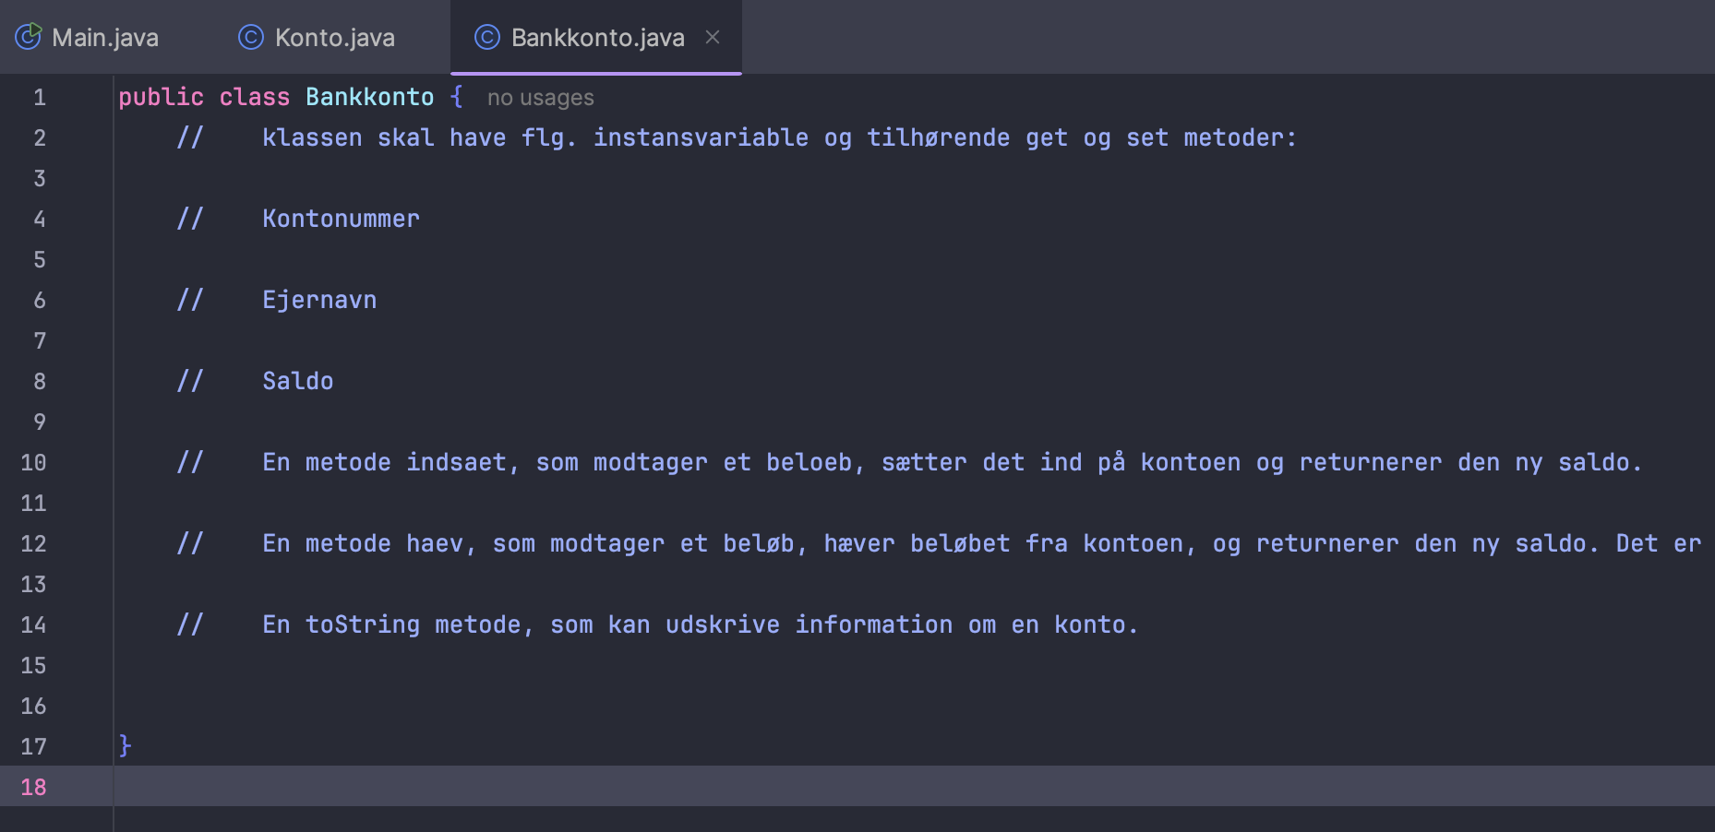
Pseudokode

Slide 18
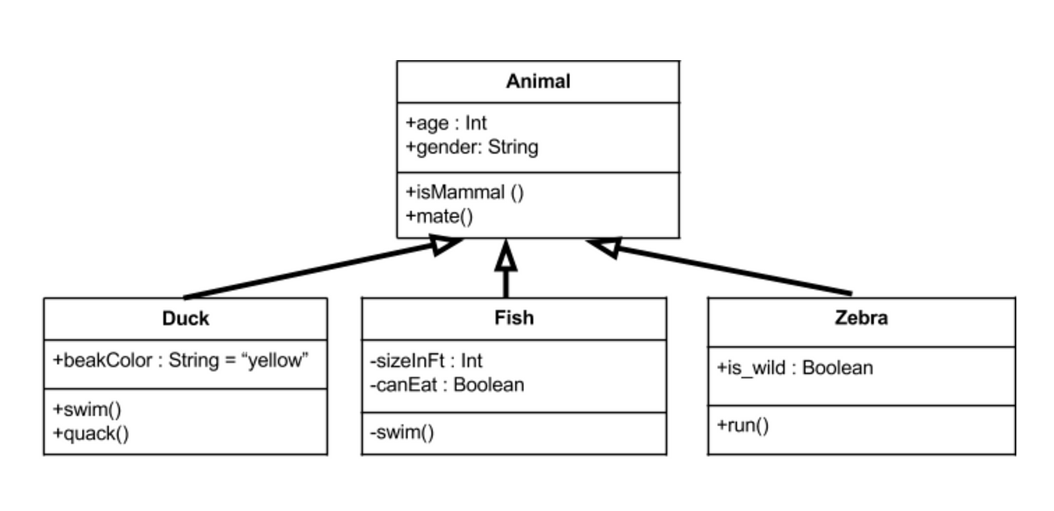
Class Diagram

Slide 19
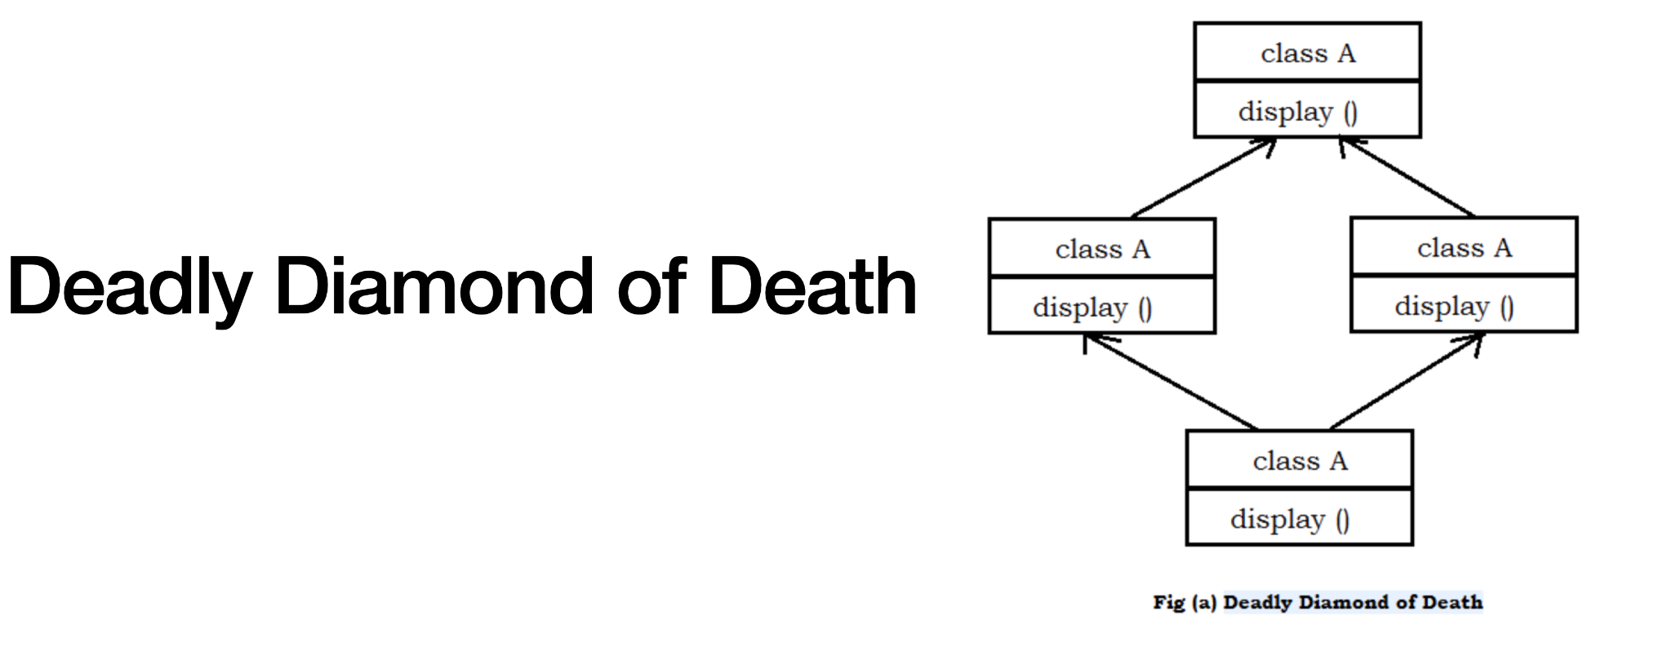

Slide 20
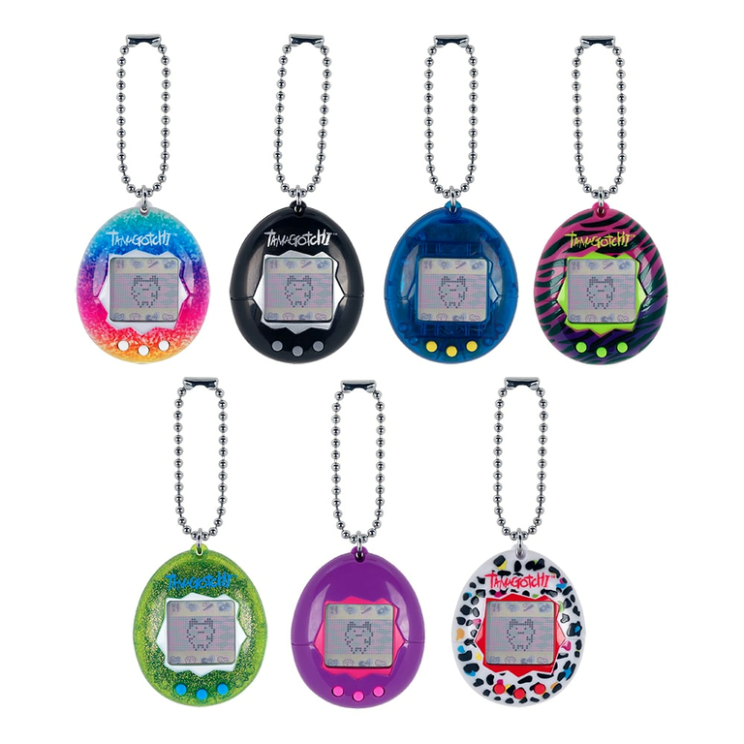

Slide 21
Bonus link: https://youtu.be/W8VhFor9zYU

